Slide 1
ACADEMIA NACIONAL DE MEDICINA
ASMA, HIPERSENSIBILIDAD BRONQUIAL EN LA MEGALÓPOLIS
DR. JORGE SALAS HERNÁNDEZ
Julio 12, 2017

Slide 2
Ambiente y Respiración
R Pérez-Padilla y cols. J Bras Pneumol 2014; 40 (3):2017-210
Existe una enorme interface entre el aparato respiratorio y el frecuentemente ambiente hostil.
El aparato respiratorio filtra casi 100,000 litros de aire cada día en un adulto.

Slide 3
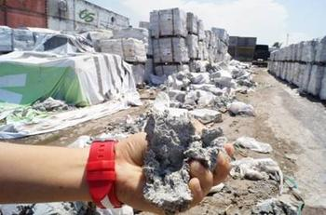
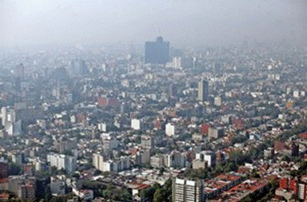
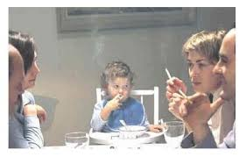
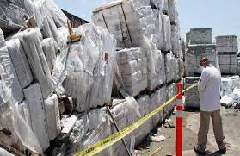
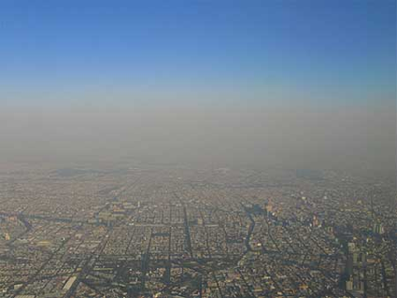
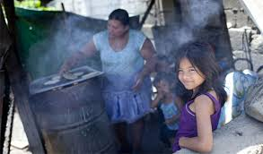
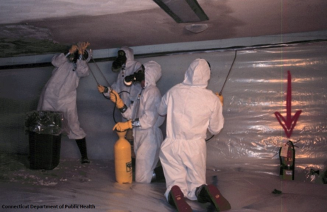
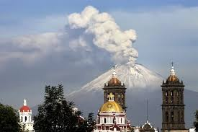
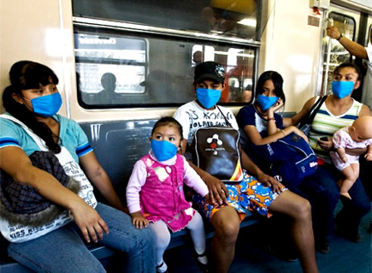

¡EL SISTEMA RESPIRATORIO ES EL MAS EXPUESTO AL MEDIO AMBIENTE!

Slide 4
ASMA
Hiperreactividad bronquial
ESTIMULOS:
Metacolina
Histamina
Leucotrieno
Prostaglandina
Bradicinina
Otros
ESTIMULOS:
Alergenos
Ejercicio
Frío
Circadiano
Emociones
Contaminantes
Otros
ASMA
SANO

Slide 5
El asma es una enfermedad que afecta a personas de todas las edades, antecedentes y origen geográfico.
Incremento
en la
prevalencia
mundial
Problema
de
Salud
Pública
5%
de la
población
mundial
ASMA
Sub
diagnosticada
Niños
Mujeres
adultas
5 :100
mexicanos
Genéticas/
Ambientales

Slide 6
PREVALENCIA ESTIMADA DE ENFERMEDADES
RESPIRATORIAS CRÓNICAS
ENFERMEDAD | MUNDIAL | MÉXICO | %
Asma | 300 millones | 7 millones | 7
EPOC | 80 millones | 2 millones | 2
Apnea del Sueño | >100 millones | 3 millones | 3
Rinitis Alérgica | 400 millones | 8 millones | 8
Cáncer broncogénico | Baja | 9000 casos anuales | Bajo
Otras enfermedades respiratorias crónicas | >50 millones | 1 millón | 1
* Estimaciones basadas en datos de OMS y Mexicanos.

Slide 7
DIFICULTADES EN LA ATENCIÓN DEL ASMA EN MÉXICO
La enfermedad es incurable pero sí controlable.
El tratamiento del asma implica complejidad en muchos casos.
El control requiere la conjunción de diferentes estrategias farmacológicas y no farmacológicas.
A pesar de guías terapéuticas se requiere individualizar el esquema de control.
Más y mejores medicamentos a altos costos.

Slide 8
FIRS 2014
ASMA
235 millones.
Todas las edades y razas.
Predominante en la infancia.
Subdiagnóstico.
Subtratamiento.
Hospitalizaciones.
Pobre calidad de vida.
Prevención difícil.
No curable.
Corticoides inhalados.
Beta-2 PRN
Mejorar el acceso a los medicamentos.
Evitar disparadores.
Educación

Slide 9
DIFICULTADES EN LA ATENCIÓN DEL ASMA EN MÉXICO
MÉDICOS
_{PACIENTES}
AUTORIDADES SANITARIAS

Slide 10
DIFICULTADES EN LA ATENCIÓN DEL ASMA EN MÉXICO
EL MÉDICO …
DIAGNÓSTICO
TRATAMIENTO
Diagnóstico erróneo
Nulo uso de la espirometría y flujometría
Uso rutinario de pruebas innecesarias
Pobre exploración de factores desencadenantes.
No correlación con enfermedades asociadas.
Poco uso de IDM y esteroides inhalados.
Abuso de medicamentos poco o nada útiles.
Atención de crisis pero no seguimiento ambulatorio.
Nula aplicación de programas de educación.

Slide 11
DIFICULTADES EN LA ATENCIÓN DEL ASMA EN MÉXICO
EL PACIENTE …
Desconocimiento de su enfermedad
Mal apego al tratamiento
Mal control de factores desencadenantes
Tabaquismo
Mal uso de inhaladores y flujómetros
Retraso para su atención

Slide 12
DIFICULTADES EN LA ATENCIÓN DEL ASMA EN MÉXICO
LAS AUTORIDADES SANITARIAS …
Favorecer:
Programas de Atención Respiratoria
Programas Innovadores de Atención
Programas de Educación
Acceso a medicamentos

Slide 13

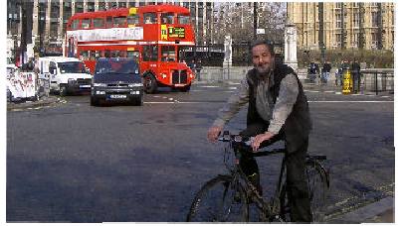

PROGRAMAS INNOVADORES
PARA EL CONTROL
Filadelfia: Asthma Bus, línea telefónica de información (Philadelphia Child Asthma Link Line). www.jeffersonhospital.org/ e3front.dll?durki=1...
Asthma magazine; Oct 2003; Vol. 8, No. 5

Slide 14
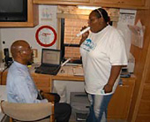
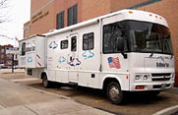
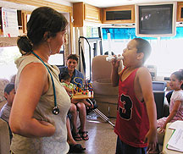
PROGRAMAS INNOVADORES PARA EL CONTROL
Los Angeles: Breathmobile.
http://www.mobilecarefoundation.org/4visit_sp.html
Asthma magazine; Oct 2003; Vol. 8, No. 5

Slide 15
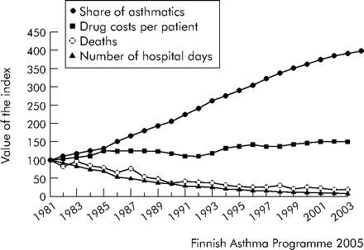
PROGRAMA FINLANDÉS DE ASMA
Haahtela et al, Thorax 2006
Participación de asmáticos
Costo por paciente
Muertes
Global Alliance against Chronic Respiratory Diseases
www.who.int/respiratory/gard
Notes:
15

Slide 16
PROGRAMA FINLANDÉS DE ASMA
Haahtela et al, Thorax 2006
60
40
20
0
% change 1993-2003
-20
-40
-60
-80
Prevalencia
De asma
Dias
hospital
Pensión
De incap.
Costos
totales
Costo por
Paciente
Por año
Notes:
16

Slide 17
IMPACTO DE UN PROGRAMA
National Asthma
Programmes
Prevalence
Severity
Mortality
1
1995
1970
1975
1980
1985
1990

Slide 18
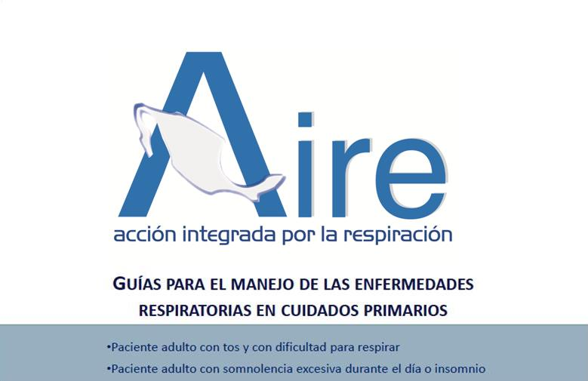

Slide 19
FACTORES DE RIESGO ACTUALES CON IMPACTO A FUTURO
Consumo de drogas
Efectos del tabaquismo
Efectos de la contaminación ambiental
Nuevas enfermedades
Enfermedades de impacto epidemiológico
Falta de médicos especialistas

Slide 25
La Zona Metropolitana del Valle de México es un área densamente poblada en la que la concentración de contaminantes atmosféricos sobrepasa las normas establecidas. Lo anterior debido a la alta tasa de generación de los contaminantes pero también a las condiciones geográficas hay una deficiente dispersión de los mismos. Se sabe que la exposición a partículas finas y ultrafinas incrementa el riesgo de padecer enfermedades cardiorespiratorias, especialmente en grupos cuyo estado de estrés oxidante está incrementado.

Slide 26
LA PRESENCIA DEL INER EN LOS PROBLEMAS RESPIRATORIOS DE ACTUALIDAD: CONTAMINACIÓN AMBIENTAL
En cuanto a los efectos a la salud, los estudios realizados a nivel mundial y en nuestro país indican que existe una relación entre la exposición de la población a los contaminantes atmosféricos, en especial ozono y partículas, y el desarrollo o el agravamiento de enfermedades pulmonares y cardiovasculares aunque también repercuten en la reproducción y el desarrollo, además del impacto económico y social ya que la afección derivada de la exposición también produce ausentismo laboral y escolar.

Slide 27
LA PRESENCIA DEL INER EN LOS PROBLEMAS RESPIRATORIOS DE ACTUALIDAD: CONTAMINACIÓN AMBIENTAL
Hoy por hoy los datos epidemiológicos y toxicológicos muestran que indudablemente los grupos más sensibles a los efectos de la contaminación atmosférica son:
los niños menores de 5 años
los adultos mayores y
las personas con enfermedades crónicodegenerativas.

Slide 28
ATENCIÓN DE ENFERMEDADES RESPIRATORIAS EN URGENCIAS INER
2014-2016*
Casos
Mes
* Actualizada hasta el día 06/06/2016
Fuente: Departamento de Bioestadística/ Proceso UVEH

Slide 29
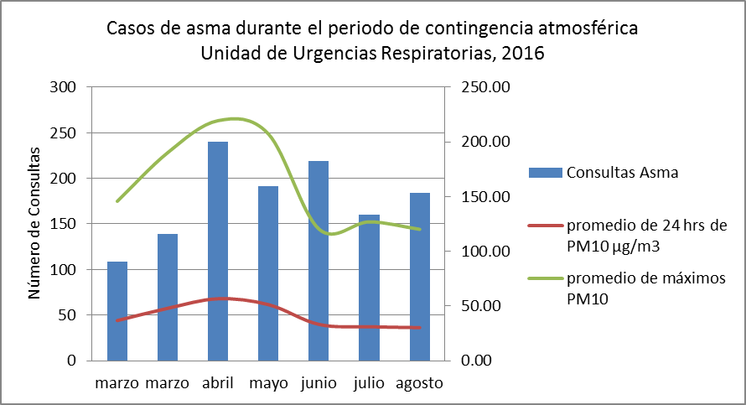

Slide 30
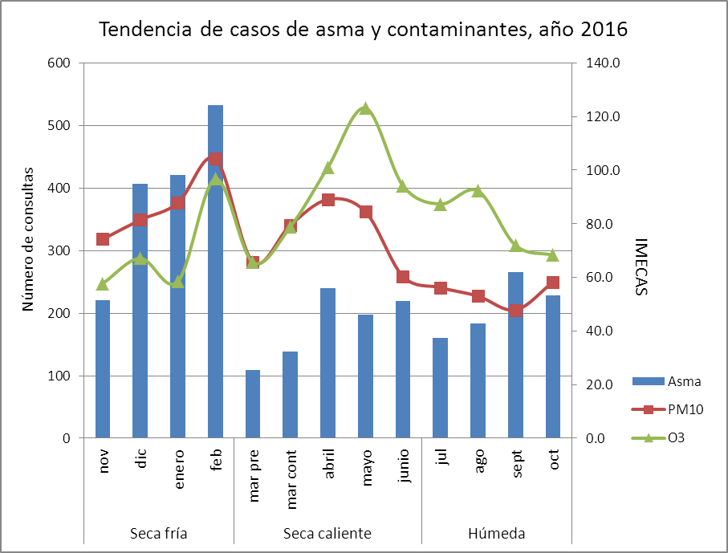
Grafico 7

Slide 31
RECOMENDACIONES DE FIRS
Salud respiratoria para todos.
Promover el control del tabaquismo.
Reducir la contaminación ambiental.
Salud respiratoria ocupacional y seguridad.
Acceso a medicamentos
6. Promover la investigación.
7. Mejorar la formación de profesionales de la salud.
8. Más prevención.
9. Mayor acceso los cuidados a la salud.

